Slide 1
ПРИТЧА “ПРО НЕОДЯГНЕНУ ПРАВДУ”
Правда та Брехня зустрілися одного разу біля криниці. Брехня запропонувала Правді скупатись. Вони плавали разом, коли раптово Брехня вийшла з води, одягла одяг Правди і зникла. Правда вийшла голою, стала шукаючи Брехню, щоб повернути свій одяг. Світ бачив її та ховав очі від сорому. Принижена Правда, повернулася до криниці і пропала там назавжди. З тієї пори Брехня подорожує по світу, одягнена як Правда, задовольняючи світові потреби, і світ не хоче бачити голу Правду

Slide 2

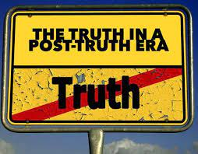
ФЕНОМЕН ПОСТПРАВДИ (POST-TRUTH) ЯК ЯВИЩА
Ольга
МАКЛЮК

Slide 3
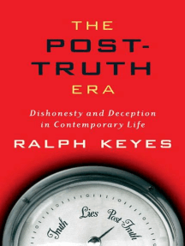

Дослідник і письменник Ральф Кейес
Слово введено у науковий обіг у 2004 році
«Ера постправди: неправда та обман»,

Slide 4
POST-TRUTH
2016 р.: слово «post-truth» («пост-правда») слово року. (Oxford Learner’s Dictionary)
Трактує феномен пост правди (post-truth) як
обставини, за яких люди більше реагують на почуття та переконання, ніж на факти
ПОЧУТТЯ ТА ПЕРЕКОНАННЯ >ФАКТИ
ТВЕРДЖЕННЯ, ЩО МИ УВІЙШЛИ В ЕПОХУ «ПОСТ-ПРАВДИ»

Slide 5
https://www.menti.com/alfg4n7uzd9v
MENTIMETER
Назвить поняття, які корелюються з терміном «постправда»
Notes:
https://www.menti.com/alfg4n7uzd9v

Slide 6
що правда стала неважливою.
У дефініції постправда, префекс «пост-» означає не те, що це ситуація «після» правди в часовому вимірі. (як, наприклад, «постмодерний» або «посттравматичний стан»), а те,

Slide 7
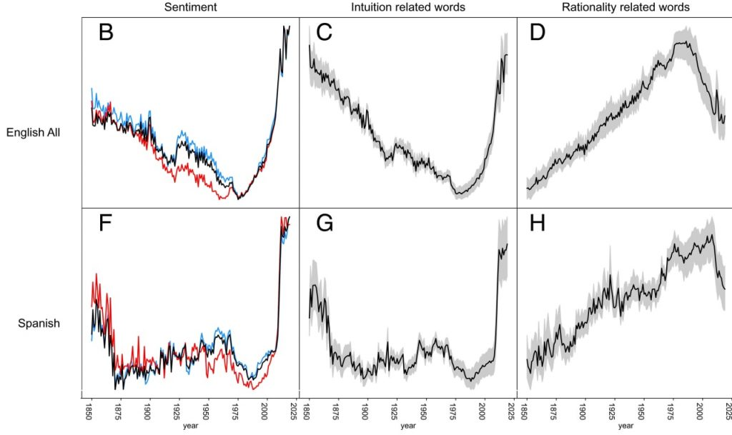
Зліт та падіння раціональності в мові
Праці Національної академії наук (Proceedings of the National Academy of Sciences (PNAS) 2021
Notes:
Аналіз близько мільйона книг англійською та іспанською мовами за допомогою комп'ютерних програм привів до наступних висновків.
Кількість раціональних понять у мові стабільно, але приблизно у 2007-2008 роках, процес заміни раціональних суджень на емоційні та різко прискорився. Таке явище спостерігається як у художній, так і науковій літературі.

Slide 8
ФАКТИ ЧИ ПОЧУТТЯ ТА ПЕРЕКОНАННЯ?
Складовою російської агресії проти України є масштабна інтервенція в інформаційному просторі(російському, українському, європейському тощо)

Slide 9
Вікіпедія
Популярний міліонний он-лайн портал Вікіпедія представляє термін «постправда» 30 мовами, а запропоновані статті мають назви саме у формулюванні «Політика постправди/постправдива політика /політика після правди» (Post-truth politics/ post-factual politics/ post-reality politics). Зміст та назва чітко співвідносяться з політикою та політичними процесами.
Вчені констатують, що наука, яка спирається на факти, сьогодні перестає бути основою для реалізації державної політики. Post-truth politics

Slide 10
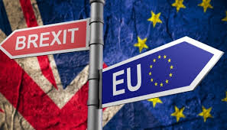
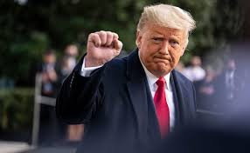
Використання політики так званих «альтернативних фактів» є частиною державної політики авторитарних країн (Китай, Росія, Білорусь тощо) то прояв її у демократичному суспільстві є нетиповим

Slide 11
Сьогодні українці відчувають наслідки доби постправди, яка розквітла на теренах Російської Федерації і прагне поширюватись світом, коли початок війни РФ обґрунтовує необхідністю захисту від «фашистів», «росіянофобів», «правосєків» тощо

Slide 12
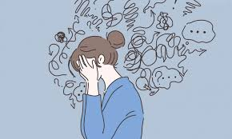
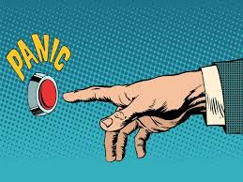

Фондом «Демократичні ініціативи» імені Ілька Кучеріва спільно з Центром політичної соціології за підтримки John Fell Oxford University Press Research Fund у травні 2022 р. було проведено опитування дорослого населення (1000 респондентів), що репрезентує західні та центральні регіони України та стосується самопочуття українців та їх емоційного стану під час війни. Зазначимо, що домінуючою емоцією за весь період війни у більшості респондентів стала ТРИВОГА (40,5%)

Slide 13
тривожність населення
вплив на споживання інформаційного контенту.

Slide 14
«СВІЙ - ЧУЖИЙ»
Сучасну російсько-українську війну все частіше аналізують у контексті війни за сенси.
Одним з проявив феномену post-truth є когнітивний вибір: «свій - чужий». Поняття «свій» і «чужий» може формуватися на основі схожості чи відмінності у поглядах, цінностях та переконаннях.
У такому контексті емоційне уявлення про світ, про правду має тяжіння до бінарної опозиції так званої «своєї правди» (я прав, правда за «своїми») та чужої - завжди «не правди»/«брехні»/полу правди.

Slide 15
В умовах війни багато питань?
Що ж має нести людям політична інформація в період війни?
Який повинен бути медійний ландшафт в умовах війни?
Можливо болісні реалії війни, травматичний досвід населення диктує формат постправди? Тактика приховування поганих новин є необхідним інструментом в умовах війни?
Чи не приведе це до втрати довіри, в першу чергу до влади та фактично нівелює демократичні цінності?
Notes:
Розглянути окремі кейси

Slide 16
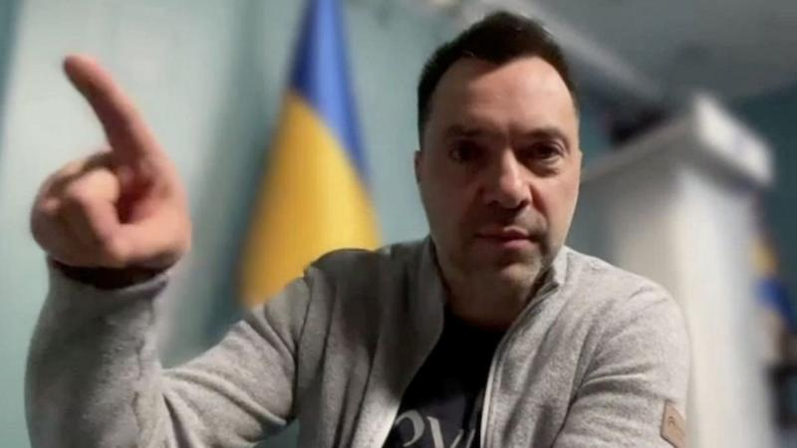
КЕЙС 1: ФЕНОМЕН АРИСТОВИЧА
Голос, який від імені влади доносив мільйонам українців прості меседжі:
«Не панікуємо. Влада дома. Ми чинимо опір. Все буде добре. Ми переможемо. Можливо, навіть дуже скоро.»
Notes:
Феномен Олексія Арестовича під час цієї війни ще чекає на свого дослідника.
Голос, який від імені влади доносив мільйонам українців прості меседжі. Не панікуємо. Влада дома. Ми чинимо опір. Все буде добре. Ми переможемо. Можливо, навіть дуже скоро.

Slide 17
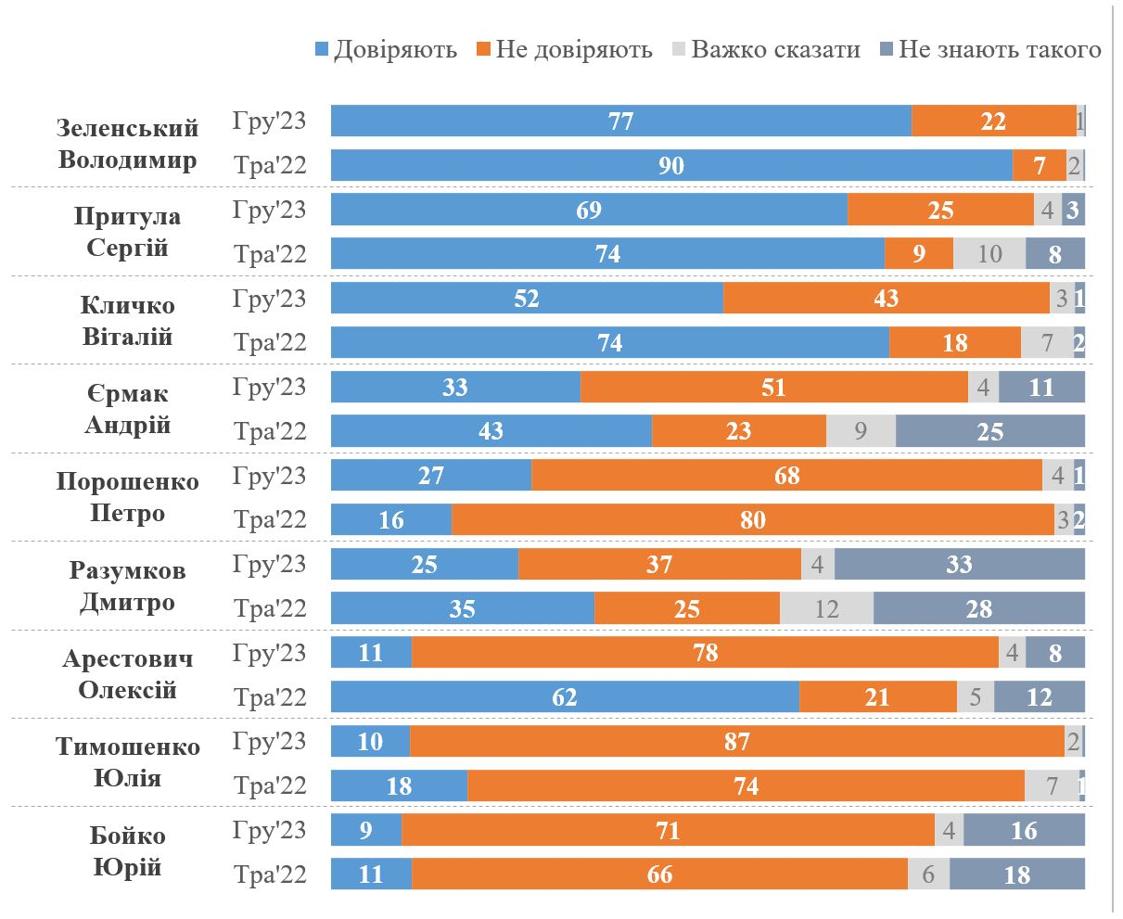
4-10 грудня 2023 року Київський міжнародний інститут соціології (КМІС) провів всеукраїнське опитування громадської думки «Омнібус»
довіри окремим політичним діячам.
Notes:
Згідно з дослідженням, ставлення до колишнього радника Офісу президента стало діаметрально протилежним. Якщо у травні минулого року більшість українців йому довіряли – 62% проти 21%, які не довіряли, то станом на грудень 2023 року йому довіряють 11%, а не довіряють – 78%.
Почуття та переконання спрацювали та виконали свою функцію…у перші місяці війни. Факти, не реалізовані прогнози пост правда…як наслідок втрата довіри

Slide 18
КЕЙС 2: РОСІЙСЬКІ НАРАТИВИ ЩОДО ЛЕГАЛІЗАЦІЇ ВІЙНИ ПРОТИ УКРАЇНИ ЩОДО ОБРАЗУ ВОРОГА ТА ВЕЛИКОЇ МІСІЇ РФ
АНЕКСІЯ ІСТОРІЇ
УКРАЇНА, як «історичний казус», штучне об’єднання деяких «неукраїнських» територій
Формування російськими ЗМІ
постправдивої реальності
Notes:
Спробуємо проаналізувати співвідношення цих складових: ПОЧУТТЯ ТА ПЕРЕКОНАННЯ >ФАКТИ
100 брехливих російських наративів про російськоукраїнську війну / Збірник інформаційно-аналітичних матеріалів /
А. М. Романишин, С. В. Черевичний, О. П. Остапчук та ін. – К.:
НДЦ ГП ЗС України, 2023. – 77 с.
Матеріали збірника допоможуть командирам (начальникам),
фахівцям структур морально-психологічного забезпечення ЗС України
отримати інформацію щодо різних аспектів ходу російсько-української
війни, яку вони зможуть використовувати в процесі проведення заходів
внутрішньо-комунікаційної роботи з особовим складом.
Призначений для командирів, офіцерів структур моральнопсихологічного забезпечення, курсантів вищих військових навчальних
закладів

Slide 19
«Правда» у політиці завжди поміщалася в символічну рамку, що оформляє емоційне уявлення про світ, «свій чужий». В умовах війни ця правда гіпертрафована.
"Правда" зазвичай "своя", а "свої" завжди "праві". Своя «правда» неодмінно «добро»
ЗВІДСИ ВИПЛИВАЄ НЕМИНУЧА ТРАНСФОРМАЦІЯ В МІФОСХЕМУ «ДОБРО-ЗЛО».
“emotio” бере гору над “ratio”.

Slide 20
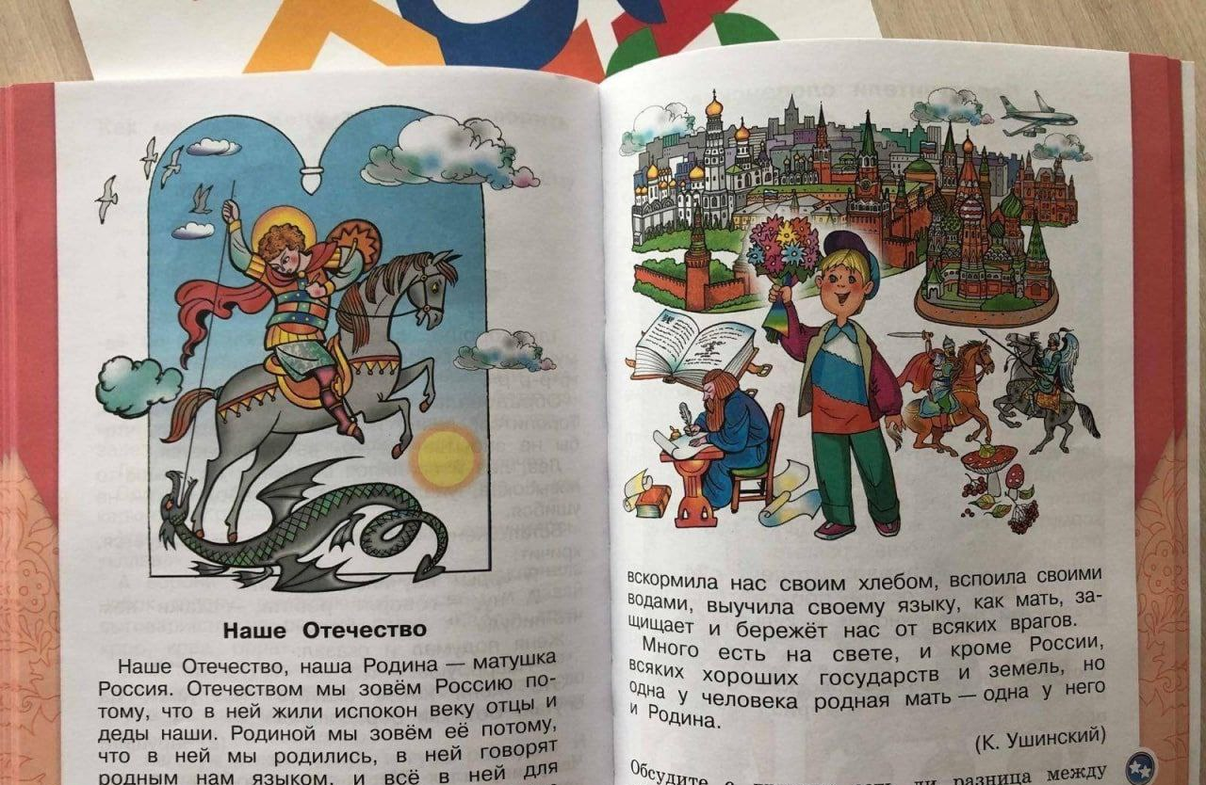
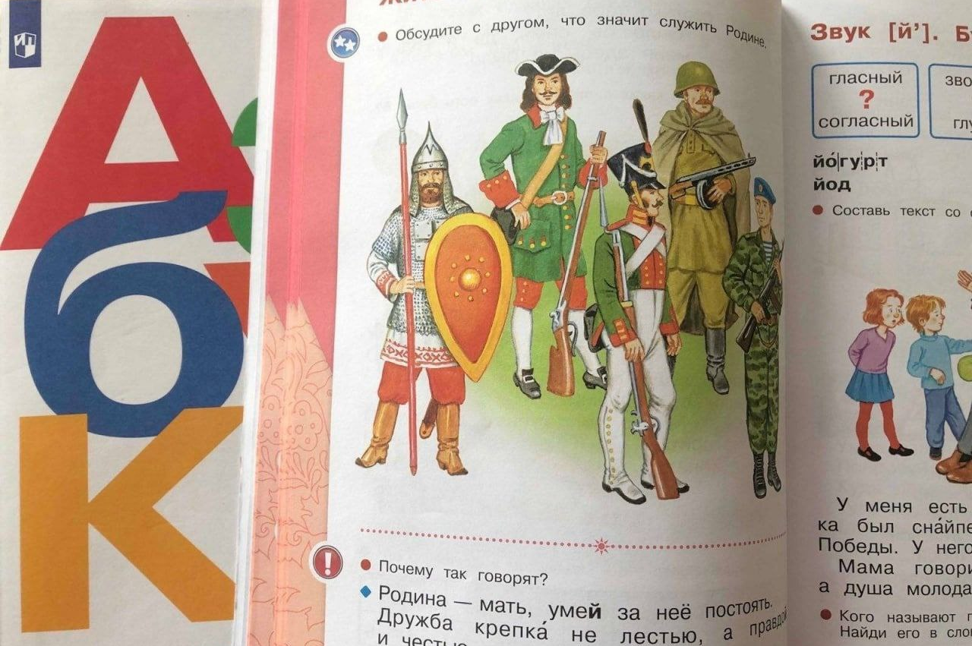
History lessons under Russian occupation
“Our Motherland, or Homeland is Mother Russia. We call it so because our fathers and forefathers lived there for generations”
“Russia is your mother, you must fight for it”
70% - History of Russia, 30% - rest of the world, nothing about Ukraine (Education in the occupied territories of Ukraine, February 24 - April 30, 2022, CEDOS analytical center).

Slide 21
Акцент на емоціїї в російських підручниках
категоризація понять – поєднання їх у амбівалентних парах: «своє» / «чуже», «ми» / «вони», «хороше» / «погане», «справедливий» / «несправедливий», «винний» / «невинний», «цивілізований» / «не цивілізований».
велика кількість емоційних з текстів та малюнків. Наприклад, «Россия великая держава», «Русский язык великий и могучий», «Россия всегда побеждает в войнах», «Россия – миротворець та защитница народов», «Севастополь – город русской славы»
Notes:
в російських шкільних підручниках, та визначили, що помітну роль у збільшенні емоційного впливу текстів підручників на свідомість учнів має категоризація понять – поєднання їх у амбівалентних парах: «своє» / «чуже», «ми» / «вони», «хороше» / «погане», «справедливий» / «несправедливий», «винний» / «невинний», «цивілізований» / «не цивілізований» тощо.

Slide 22
Досвід вивчення поширеності російських наративів в українському суспільстві
19-24 ТРАВНЯ 2022 РОКУ КИЇВСЬКИЙ МІЖНАРОДНИЙ ІНСТИТУТ СОЦІОЛОГІЇ (КМІС)
8 пар тверджень (У кожній парі одне з тверджень відповідало проросійській позиції, друге твердження – проукраїнській позиції)
У цих парах не більше 8-9% дотримувалися проросійської інтерпретації.
8-9% невелике число, але насправді в абсолютному вимірі це близько 2 млн громадян України.
Notes:
19-24 травня 2022 року Київський міжнародний інститут соціології (КМІС) провів власне всеукраїнське опитування громадської думки «Омнібус»
8 пар тверджень, які описують різні аспекти війни росії проти України. У кожній парі одне з тверджень відповідало проросійській позиції, друге твердження – проукраїнській позиції.
к можна бачити, у 7 з 8 випадків не менше 85% респондентів стверджували, що поділяють саме проукраїнську позицію. У цих же парах не більше 8-9% дотримувалися проросійської інтерпретації. Утім, хоча 8-9% можуть видаватися невеликим числом, але насправді в абсолютному вимірі це близько 2 млн громадян України.

Slide 23
Утверджується своєрідна екосистема дезінформації коли практично неможливо відрізнити правду від брехні, а реципієнт у системі не є пасивним об’єктом впливу

Slide 24
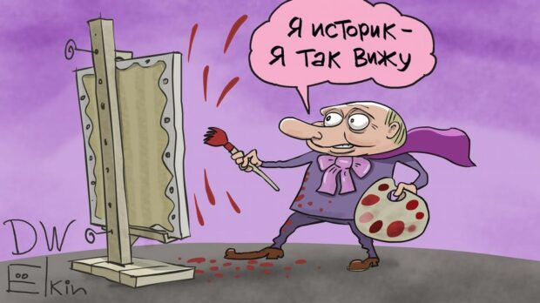
I'm a historian. That's how I see it.
Cartoonist Sergey Yelkin. Source: DW
ГЛОРІФІКАЦІЇЯ, ДЕГЕРОІЗАЦІЇЯ ДЕМОНІЗАЦІЯ.
Notes:
Повернення до неорадянської, проросійської концепції історії реалізуєтся на тимчасово окупованих територіях крізь нові/старі меморіальнії практики та зміну меморіального простору у цілому..
Головне завдання у конструюванні меморіального простору повернення радянської історичної матриці.
Визначимо окремі інструменти комеморіального конструювання: ГЕРОЇ-АНТИГЕРОЇ. «СВОЇ-ВОРОГИ» та як наслідок процеси глоріфікаціїї, дегероізаціїї та демонізаціїї.

Slide 25

міфологізація свідомості "
панування стереотипів в масового психозу та
велика кількостіь інформаційних потоків
«криза фактів»
Постправдивість є ознакою, що притаманна сучасному інформаційно перенасиченому медіапростору

Slide 26
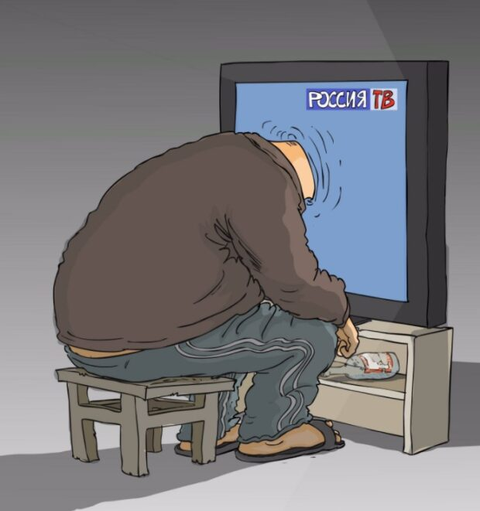
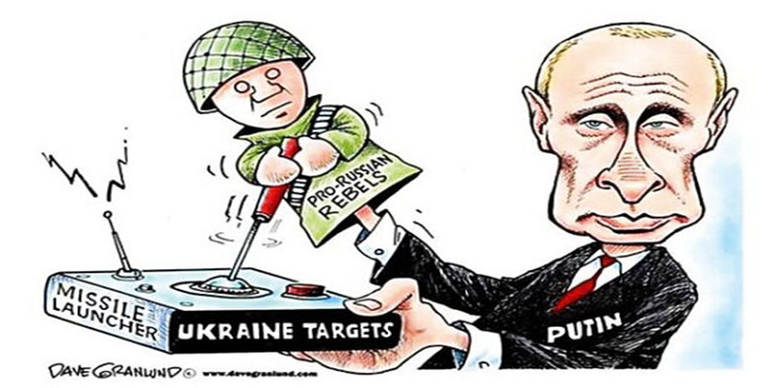
The main forms of influence
TV
Education (history/language)
Memorial practices
fake news/маніпуляції/пропаганда/емоційна напруга
Media
Notes:
Основні форми впливу По-перше це контроль пропагандисткого контенту на телебаченні та у медіа. Обстріли українських телевізійних веж, вимкнення або захоплення українських телеканалів і радіостанцій, запуск пропагандистського мовлення стали ознаками російської окупації у містах Запоріжжя та Херсонщини: Мелітополі, Бердянську, Енергодарі, Новій Каховці, Таврійську, Херсоні, Каховці тощо ..По-друге це освіта (історія/мова). На окупованих територіях з 24 лютого зафіксовано понад 100 фактів лінгвоциду – мовний омбудсман
The main forms of influence. First, it is the control of propaganda content on television and in the media. Attacks on Ukrainian television towers, turning off or seizing Ukrainian TV channels and radio stations, launching propaganda broadcasts became signs of the Russian occupation in the cities of Zaporizhzhia and Kherson region: Melitopol, Berdyansk, Energodar, Novaya Kakhovka, Tavriysk, Kherson
The return to the neo-Soviet, pro-Russian concept of history is realized in the temporarily occupied territories through new/old memorial practices and a change in the memorial space as a whole. Scientists rightly note that objects of cultural heritage are material evidence of history/traditions, and as a result, a source of statehood and patriotism, which is why most military conflicts aimed at occupying lands, planting a different ideology, and erasing historical memory are always accompanied by their destruction or assignment

Slide 27
Поширенню постправди демократичним суспільством суттєво сприяє принцип «це моя думка і вона має право на існування».
Криза традиційних ЗМІ;
Зростаюча популярність нових медіа; домінування нераціонального пізнання; прагнення інтелектуальної переваги, бажання нав’язувати оточуючим думки та знання, які не мають доказової бази
Notes:
постправда – феномен сучасної політики, що базується на
свідомих діях зі створення, розповсюдження та доведення до суспільства
повністю або частково недостовірної інформації шляхом прямого інтенсивного
впливу на емоції та особисті переконання громадян, ігноруючи незручні факти і
оцінки, з метою сформувати певну суспільну думку

Slide 28

«ЯК ФУНКЦІОНУЮТЬ ТА ЗАВОЙОВУЮТЬ АУДИТОРІЮ ТЕЛЕГРАМ-КАНАЛИ-МІЛЬЙОННИКИ»?

Slide 29
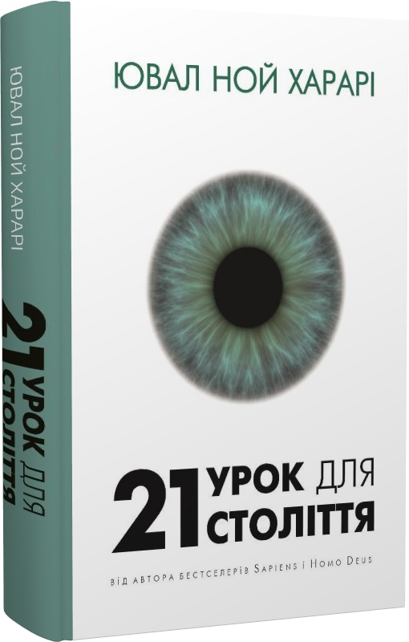
Якщо люди не хочуть вірити, бо «всі новини — фейк», вільна та відкрита публічна дискусія стає неможливою.
«Людство завжди існувало в епоху постправди».
«21 УРОК ДЛЯ XXI СТОЛІТТЯ»
ЮВАЛ НОЙ ХАРАРІ

